Slide 1

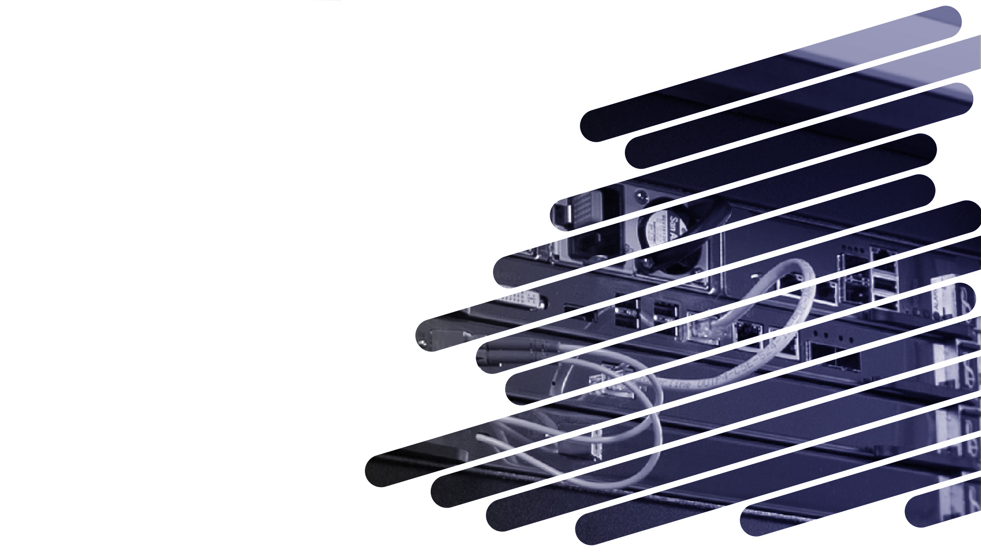
ОСОБЕННОСТИ ИСПОЛЬЗОВАНИЯ ПАК «ДУНАЙ» НА ДОРОГАХ РОССИИ

Slide 2
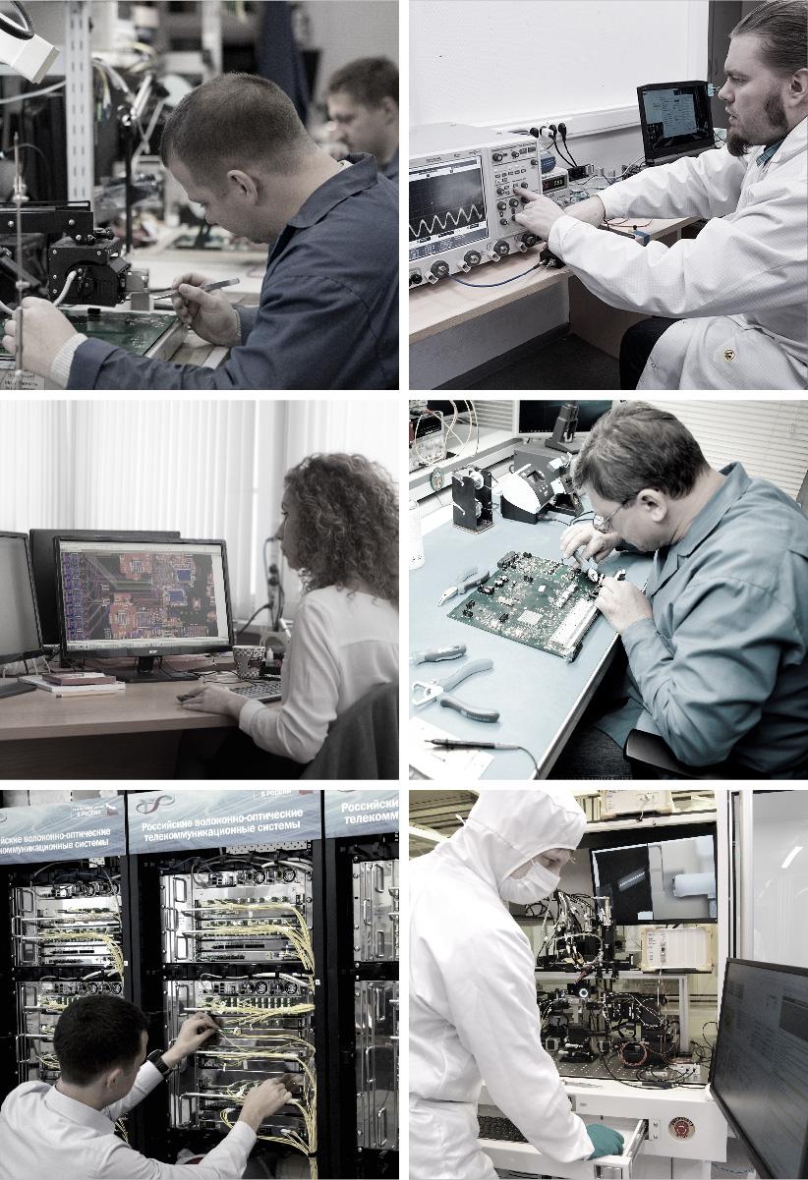




T8 – ВЕДУЩИЙ РАЗРАБОТЧИК И ПРОИЗВОДИТЕЛЬ DWDM И DAS ОБОРУДОВАНИЯ
ОСНОВАНА В 2004
БОЛЕЕ 250 СОТРУДНИКОВ
5 ПРОФЕССОРОВ И 22 КАНДИДАТА НАУК
НАЦИОНАЛЬНЫЕ ЧЕМПИОНЫ
ТОП-5 РЕЙТИНГА ТЕХУСПЕХ
Компания Т8 – вошла в проект Минэкономразвития России «Поддержка частных высокотехнологических компаний–лидеров»
Компания входит в ТОП-5 средних предприятий по выручке и ТОП-5 самых инновационных российских высокотехнологичных быстроразвивающихся компаний.
Notes:
Итак, группа компаний Т8 является ведущим российским производителем телекоммуникационных решений и оптоволоконных датчиков вибраций. У нас собственное производство, начиная от производства механических деталей и тестирования электроники, и заканчивая производством оптических блоков и созданием программного обеспечения.

Slide 3
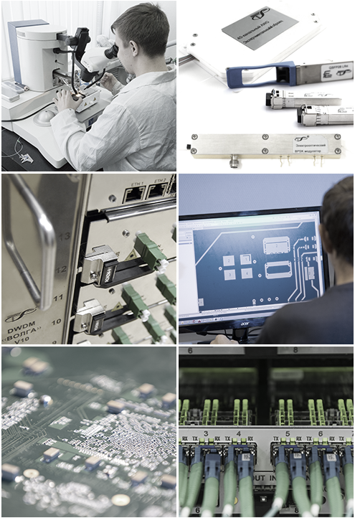
T8 – ВЕДУЩИЙ РАЗРАБОТЧИК И ПРОИЗВОДИТЕЛЬ DWDM И DAS ОБОРУДОВАНИЯ
ОСНОВНЫЕ ПРОДУКТЫ :
DWDM до 400G на канал (72000 км установлено)
Оборудование для магистральной шифрации/дешифрации информации
DAS-системы
ОСНОВНЫЕ ПРЕИМУЩЕСТВА :
Опытная IT команда
Собственное производство
Монтаж и сервис 24x7
В РОССИИ :
Ведущий разработчик телекоммуникационных решений
Основной российский производитель оборудования для магистральных телекоммуникационных линий*
* По информации ПАО «Ростелеком»
Notes:
За нашими плечами несколько мировых рекордов по дальности и скорости передачи информации по оптоволокну и обеспечение уже более 72 000 км магистральных линий передачи информации с круглосуточной поддержкой и ремонтом.

Slide 4










НАШИ ДОСТИЖЕНИЯ
Компания отобрана в программу Минэкономразвития России «Национальные чемпионы»
(«Поддержка частных высокотехнологических компаний-лидеров»).
  ДИПЛОМЫ И НАГРАДЫ
Компания входит в ТОП-5 средних предприятий по выручке и ТОП-5 самых инновационных российских высокотехнологичных быстроразвивающихся компаний.
Т8 номинант национальной промышленной премии РФ «Индустрия»
Все оборудование разрабатывается и собирается в Москве.
Выпускаемое оборудование имеет статус оборудования российского происхождения (по классификации Минпромторга).
В 2012 году исследовательский центр компании «Т8» получил статус резидента Сколково

Slide 5
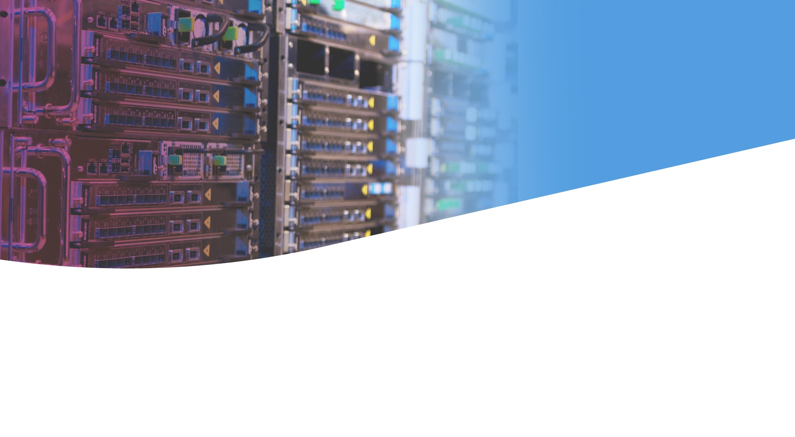
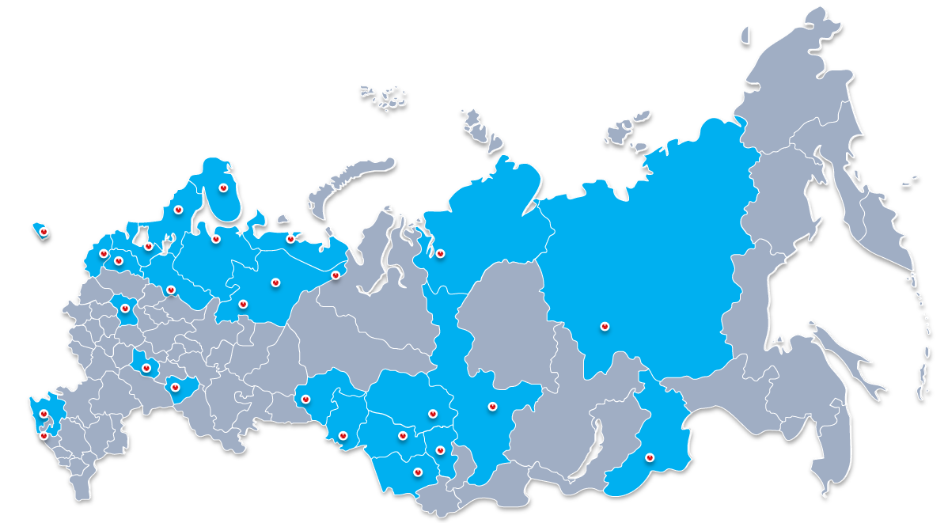

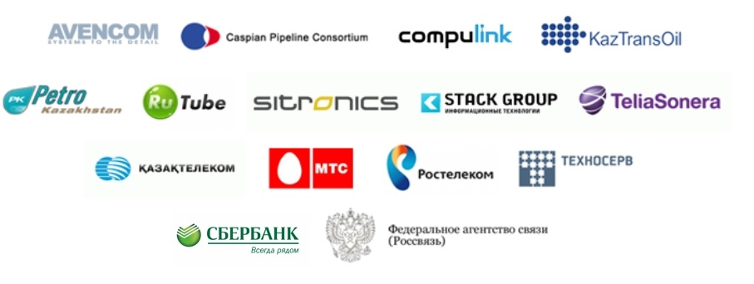








СРЕДИ НАШИХ ЗАКАЗЧИКОВ
НАС ВЫБИРАЮТ:
Операторы связи
Частные компании
Финансовые компании и банки
Топливно-энергетические компании
Министерство обороны РФ
ПОЧЕМУ ?
Лучшее ценообразование
Отличные технические параметры
Оперативная тех. поддержка

Slide 6
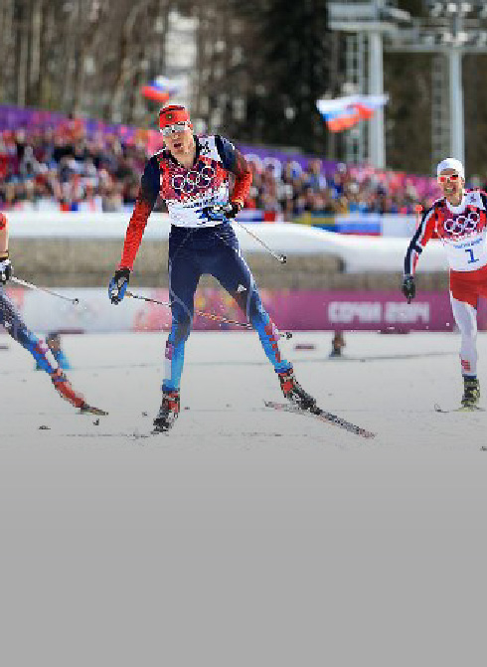
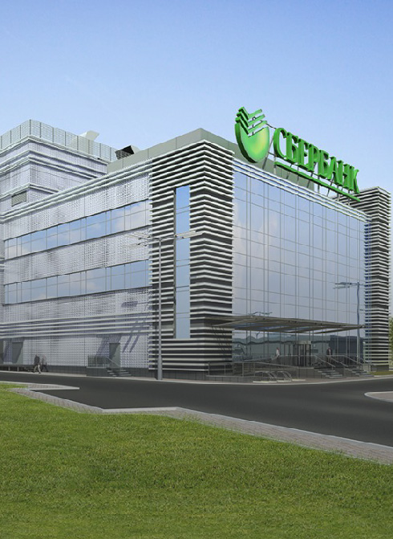
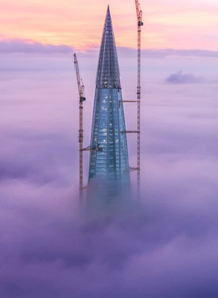



РЕАЛИЗОВАННЫЕ ПРОЕКТЫ
2014 / 2017
2018
2019
Трансляция Олимпиады 2014 и FIFA World Cup 2018 реализована на 100G оборудовании «Т8»
Сбербанк выбрал наши 200Gbit/400Gbit DWDM решения для связи между отделениями и филиалами.
Реализация магистральной линии связи
Москва-Санкт-Петербург
40 каналов от 10G до 100G

Slide 7
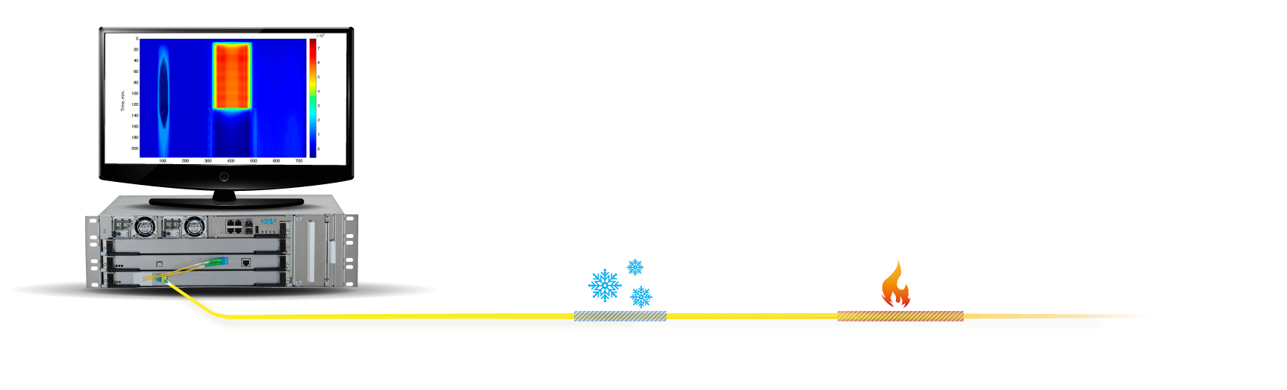
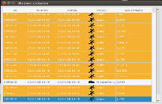
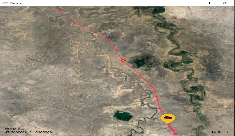
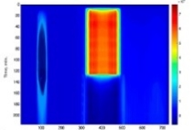
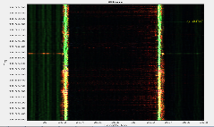
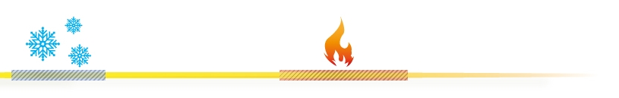



ПРОГРАММНО-АППАРАТНЫЙ КОМПЛЕКС «ДУНАЙ»
ДИСТАНЦИЯ РАБОТЫ ДО 90 КМ (ДО 120 КМ В РАСШИРЕННОЙ КОНФИГУРАЦИИ)
ТОЧНОСТЬ ПОЗИЦИОНИРОВАНИЯ СОБЫТИЙ: ±10 М
АНАЛИЗ ВИБРАЦИЙ + ГРАДИЕНТОВ ТЕМПЕРАТУРЫ И МЕХ. НАТЯЖЕНИЯ (1 СЕКУНДА!)
ПОЛЬЗОВАТЕЛЬСКИЙ ИНТЕРФЕЙС
ВИБРАЦИИ
ТЕПЛОВОЙ ИЛИ МЕХАНИЧЕСКИЙ ГРАДИЕНТ
3U, 19’’
СТАНДАРТНЫЙ ТЕЛЕКОММУНИКАЦИОННЫЙ КАБЕЛЬ С ОДНОМОДОВЫМ ВОЛОКНОМ G.652 (ВОЗМОЖНА РАБОТА С NZDSF)
НЕ ТРЕБУЕТ ОКОНЕЧНОГО ОБОРУДОВАНИЯ
Notes:
Система Дунай способна детектировать и анализировать все виброакустические события, которые происходят вокруг стандартного телекоммуникационного волокна. Дистанция работы 1 прибора для класса событий «Движение ЖД-транспорта» от 90 до 120 км в зависимости от конфигурации. ТОЧНОСТЬ ПОЗИЦИОНИРОВАНИЯ СОБЫТИЙ: 10 метров. Прибор не требует никакого оборудования на линии и никакого оконечного оборудования (волокно на конце может быть даже обломано). Питание необходимо лишь в одной точке (оно может быть как 48 В постоянного напряжения, так и 230 В переменного). Система Дунай занимает в стойке всего лишь 3 юнита, уже включая промышленный компьютер и сервер.
Помимо вибраций, система способна фиксировать изменения в натяжении оптического волокна или изменения его температуры.

Slide 8
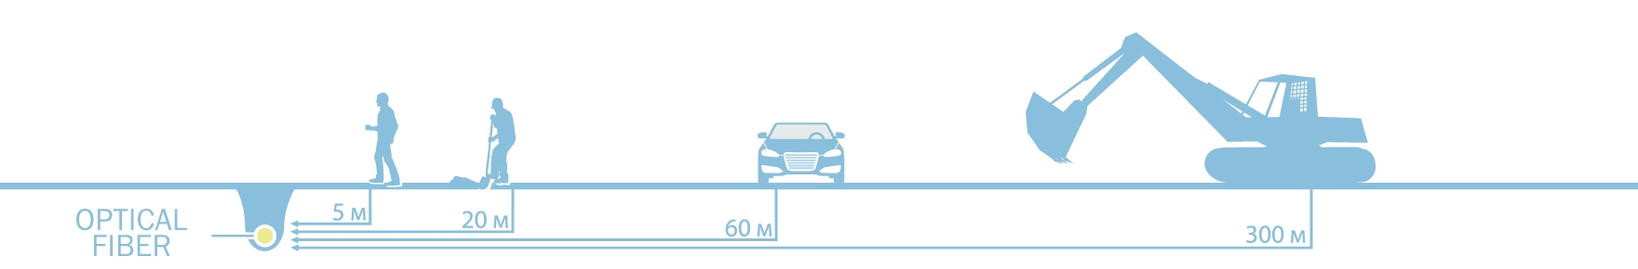
ПЕРИМЕТРАЛЬНАЯ ОХРАНА
ПАК «ДУНАЙ» СПОСОБЕН ДЕТЕКТИРОВАТЬ И РАСПОЗНАВАТЬ СОБЫТИЯ:
ШАГИ ЧЕЛОВЕКА ЗА 5-10 М ОТ КАБЕЛЯ
ДВИЖЕНИЕ АВТОМОБИЛЕЙ ЗА 50-60 М ОТ КАБЕЛЯ
РУЧНУЮ КОПКУ ЗА 20 М ОТ КАБЕЛЯ
ДВИЖЕНИЕ И КОПКУ ТЯЖЕЛОЙ ТЕХНИКИ ДО 300 М ОТ КАБЕЛЯ
Notes:
И в завершении моей презентации хочу упомянуть, что при возможности подземной прокладки кабеля, можно фиксировать такую опасную активность, как движение техники на расстоянии до 60 м, работы ручным инструментом на 10 метрах, и, главное, работу тяжелой техники на расстояниях до 300 м.

Slide 9
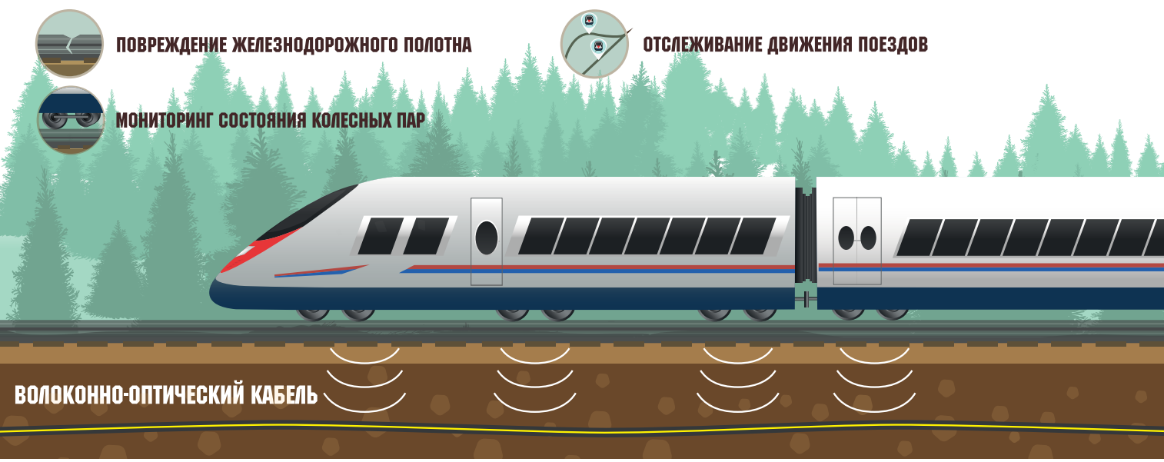
ПРИМЕНЕНИЯ ПАК «ДУНАЙ»

Slide 10

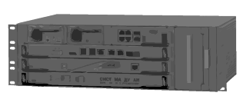
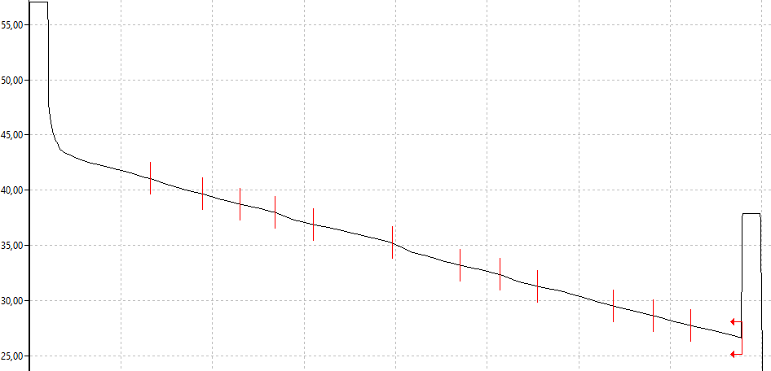
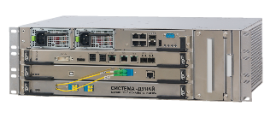
ПРЕИМУЩЕСТВА БОЛЬШОЙ ДАЛЬНОСТИ РАБОТЫ
БЮДЖЕТ ОПТИЧЕСКИХ ПОТЕРЬ ПО КЛАССУ СОБЫТИЙ «ДВИЖЕНИЕ ЖД-ТЕХНИКИ»:
> 20 ДБ В СТАНДАРТНОЙ КОНФИГУРАЦИИ (ДО 90 КМ)
> 26 ДБ В РАСШИРЕННОЙ КОНФИГУРАЦИИ (ДО 120 КМ) БЕЗ ДОПОЛНИТЕЛЬНЫХ УСИЛИТЕЛЕЙ ТИПА ROPA
НОВЫЙ УРЕНГОЙ –
КОРОТЧАЕВО
77 км = 19 дБ
КАБЕЛЬ В ОСНОВАНИИ НАСЫПИ
30-50 км
30-50 км
АНАЛОГ
АНАЛОГ
90-120 км
90-120 км
180-240 км

Slide 11

ПРЕИМУЩЕСТВА БОЛЬШОЙ ДАЛЬНОСТИ РАБОТЫ
НОВЫЙ УРЕНГОЙ –
КОРОТЧАЕВО
77 км = 19 дБ
КАБЕЛЬ В ОСНОВАНИИ НАСЫПИ

Slide 12
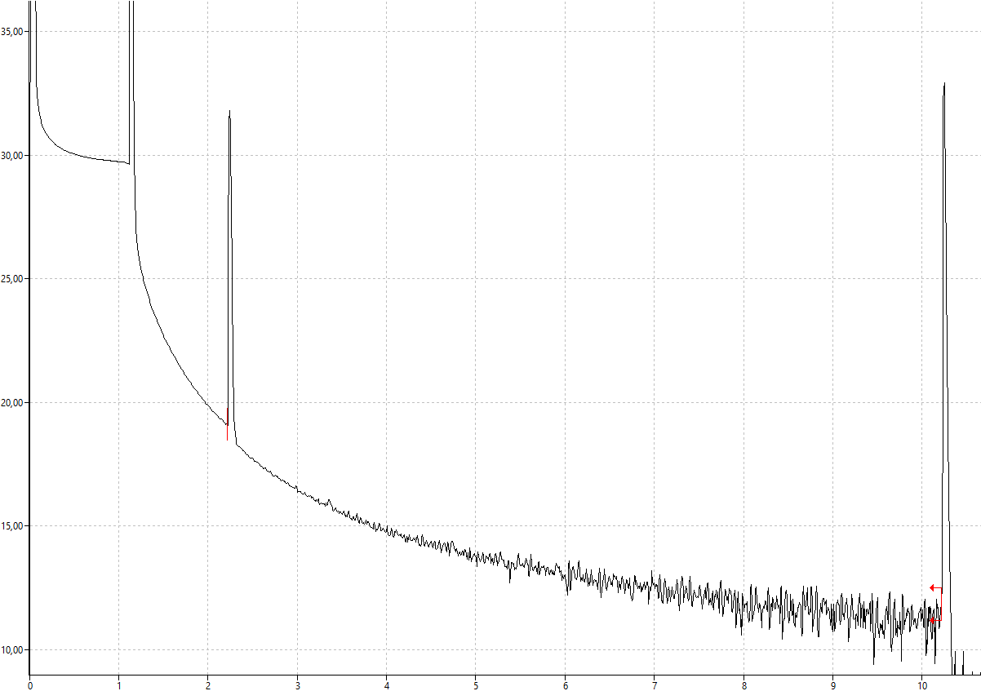
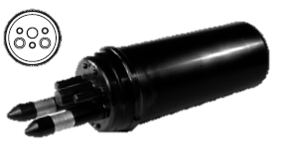
ПРЕИМУЩЕСТВА БОЛЬШОЙ ДАЛЬНОСТИ РАБОТЫ
БЮДЖЕТ ОПТИЧЕСКИХ ПОТЕРЬ ПО КЛАССУ СОБЫТИЙ «ДВИЖЕНИЕ ЖД ТЕХНИКИ»:
> 20 ДБ В СТАНДАРТНОЙ КОНФИГУРАЦИИ (> 26 ДБ В РАСШИРЕННОЙ КОНФИГУРАЦИИ) ПОЗВОЛЯЕТ РАБОТАТЬ ДАЖЕ СО СТАРЫМИ ВОЛС, ПОДВЕРШЕННЫМИ ВОЗДЕЙСТВИЮ МЕХАНИЧЕСКИХ НАПРЯЖЕНИЙ В УСЛОВИЯХ ВЕЧНОЙ МЕРЗЛОТЫ
НОВЫЙ УРЕНГОЙ –
ЯГЕЛЬНЫЙ
9 км = 20 дБ
Укрепленная (чугунная) муфта
для условий вечной мерзлоты
МТОК-А1/216(288)-1КТ3645-К-77 (78, 88)

Slide 13
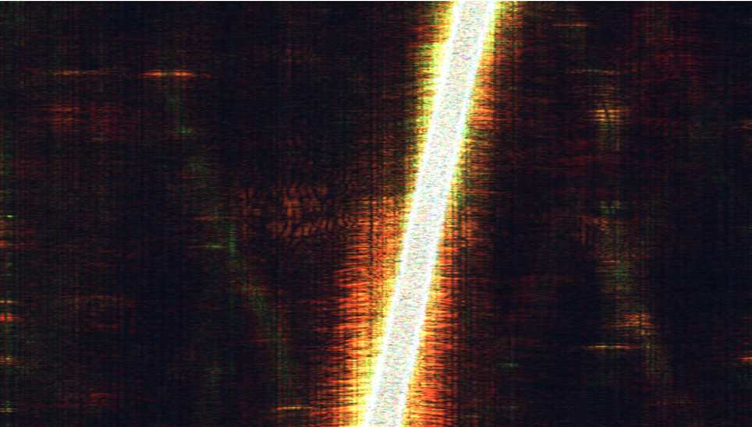
ПРЕИМУЩЕСТВА БОЛЬШОЙ ДАЛЬНОСТИ РАБОТЫ
НОВЫЙ УРЕНГОЙ - ЯГЕЛЬНЫЙ
9 км = 20 дБ !
КАБЕЛЬ В ОСНОВАНИИ
НАСЫПИ 2004г.
БЕЗ ОБРАБОТКИ

Slide 14
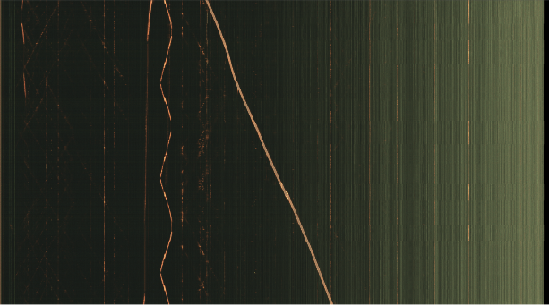
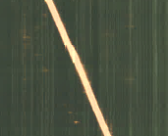
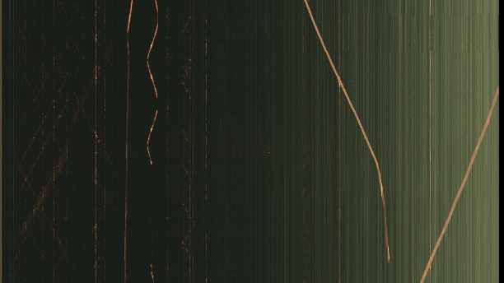
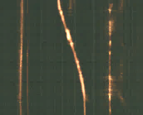
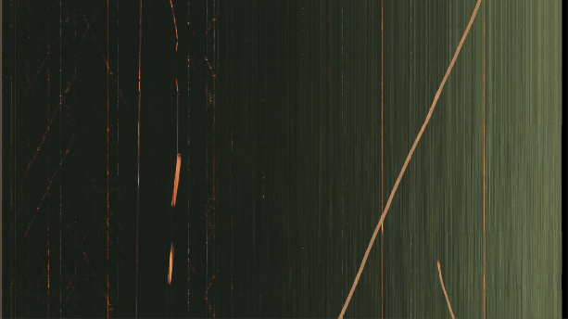
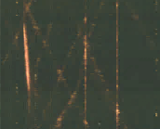

ОПЫТ ИСПЫТАНИЙ В НОВОМ УРЕНГОЕ
ОПРЕДЕЛЕНИЕ:
ТИПА ЖД-ТРАНСПОРТА
ДЛИНЫ СОСТАВА
КООРДИНАТ
СКОРОСТИ (ДЛЯ ДИЗЕЛЬНОГО ТРАНСПОРТА ВПЛОТЬ ДО 0 КМ/Ч)
Фильтрация сигналов от близлежащих промышленных объектов, автомобильных шоссе (20-25 м)
ПОЕЗД
ДИЗЕЛЬНАЯ
ДРЕЗИНА
АВТОМОБИЛЬНОЕ ШОССЕ

Slide 15

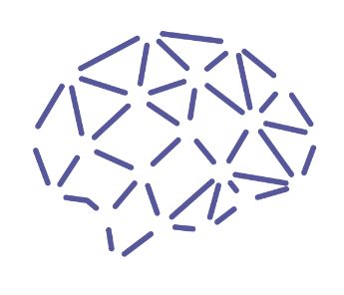
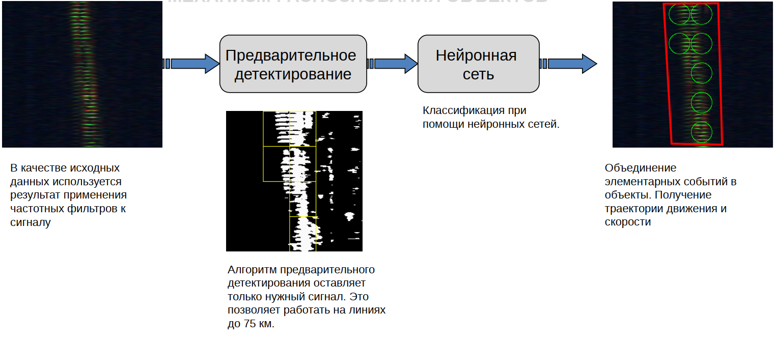
РАБОТА НЕЙРОННОЙ СЕТИ
НЕЙРОННАЯ СЕТЬ
ПРЕДВАРИТЕЛЬНОЕ ДЕТЕКТИРОВАНИЕ
КЛАССИФИКАЦИЯ ПРИ ПОМОЩИ НЕЙРОННЫХ СЕТЕЙ
В КАЧЕСТВЕ ИСХОДНЫХ ДАННЫХ ИСПОЛЬЗУЕТСЯ РЕЗУЛЬТАТ ПРИМЕНЕНИЯ ЧАСТОТНЫХ ФИЛЬТРОВ К СИГНАЛУ
ОБЪЕДИНЕНИЕ ЭЛЕМЕНТАРНЫХ СОБЫТИЙ В ОБЪЕКТЫ. ПОЛУЧЕНИЕ ТРАЕКТОРИИ ДВИЖЕНИЯ
И СКОРОСТИ
1
3
2
АЛГОРИТМ ПРЕДВАРИТЕЛЬНОГО ДЕТЕКТИРОВАНИЯ ОСТАВЛЯЕТ ТОЛЬКО НУЖНЫЙ СИГНАЛ.
Notes:
Длительность дообучения нейронных сетей – до 1 недели после сбора тестовых данных (4 часа полезных сигналов для каждого класса событий).
Для задач интервального регулирования срок пусконаладочных работ – от 3 дней (как было в случае испытаний в Новом Уренгое) до 2 недель в зависимости от сложности объекта (высоких шумов) или количества классов событий, необходимых к распознаванию.

Slide 16
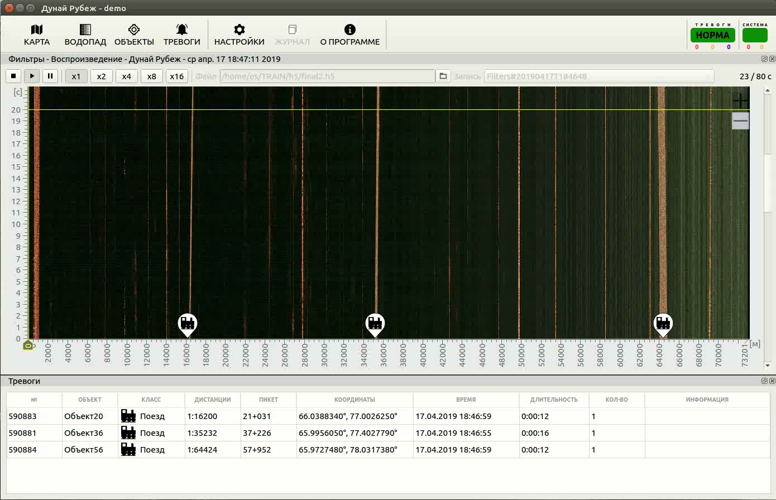
ДЕМОНСТРАЦИЯ РАБОТЫ НЕЙРОСЕТИ
Видеозапись
Notes:
Видео демонстрирует результаты пуско-наладочных работ и испытаний в течение 3 дней на новом объекте. Вы видите работу нейросети в реальном времени при обработке на встроенном индустриальном компьютере, который умещается в форм-фактор 3U при обработке всего доступного участка линии длиной более 73 км.

Slide 17
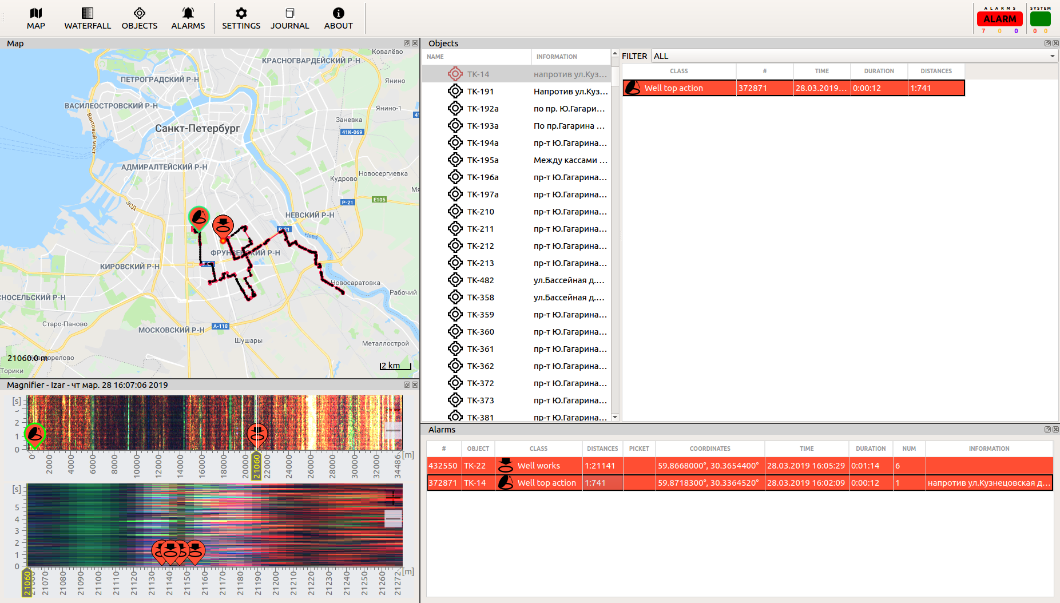
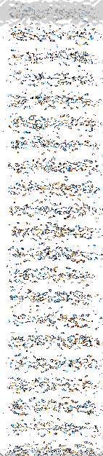
ПОЛЬЗОВАТЕЛЬСКИЙ ИНТЕРФЕЙС И API
API:
API:
JSON or XML
или
ПОЛЬЗОВАТЕЛЬСКИЙ
ИНТЕРФЕЙС
“ВОДОПАД” КАК ОПЦИЯ
Notes:
Но вся эта обработка происходит внутри и автоматизированно. Оператор или диспетчер этого не видит...и не должен видеть. Для вывода информации у нас есть 2 решения: пользовательский интерфейс или выдача случившихся событий по API в форматах JSON или XML. Говоря о событиях, мы выдаем вам тип события (т.е. короткое замыкание или гололедообразование или воздействия на опоры ЛЭП), а также его время, длительность, географическую координату и ближайший пикет…

Slide 18

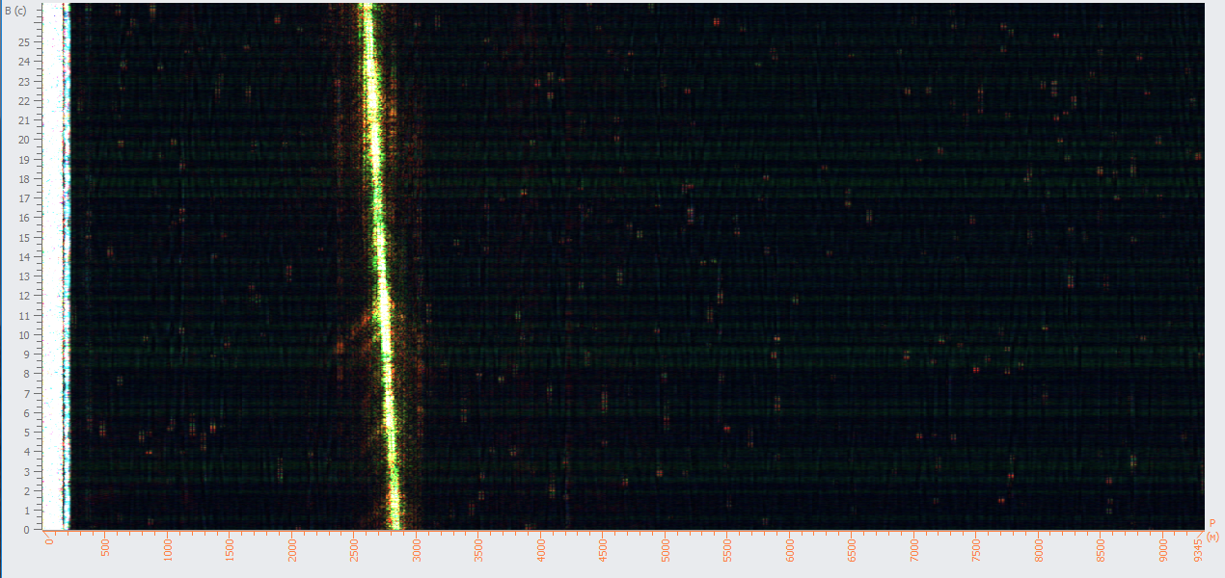

Пользовательский интерфейс

Slide 19
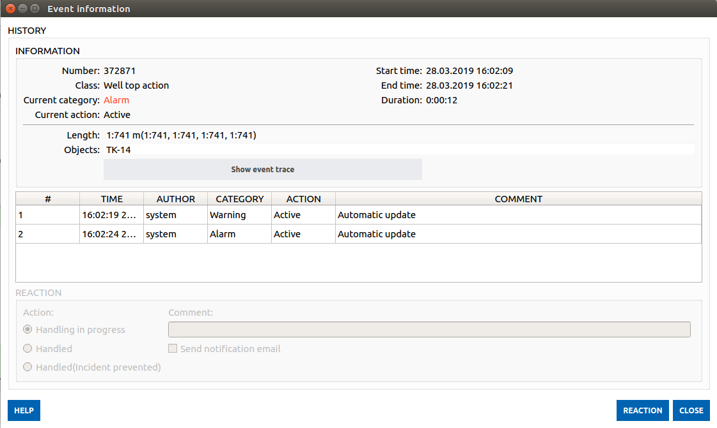
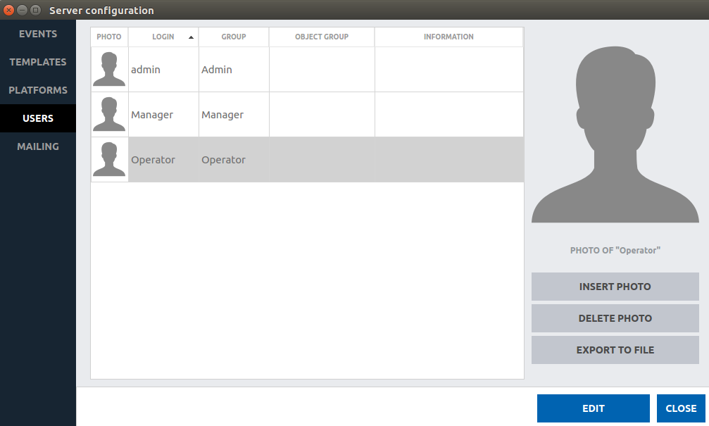
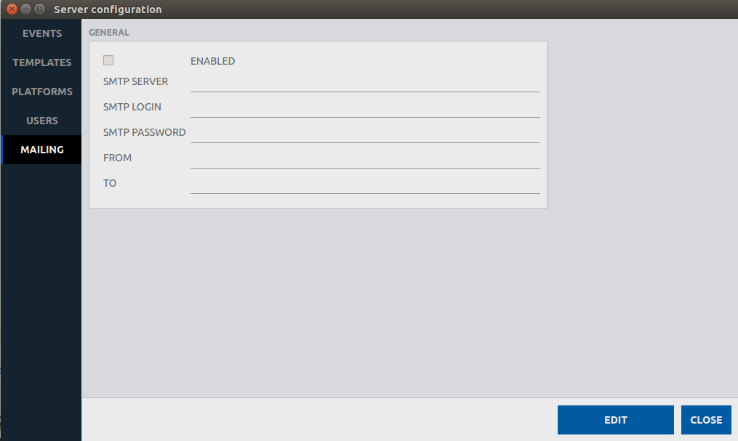
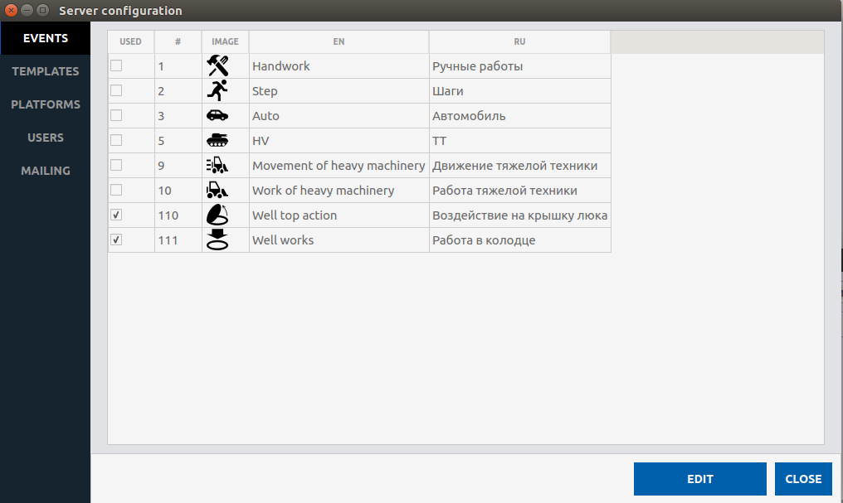
Возможности настройки

Slide 20
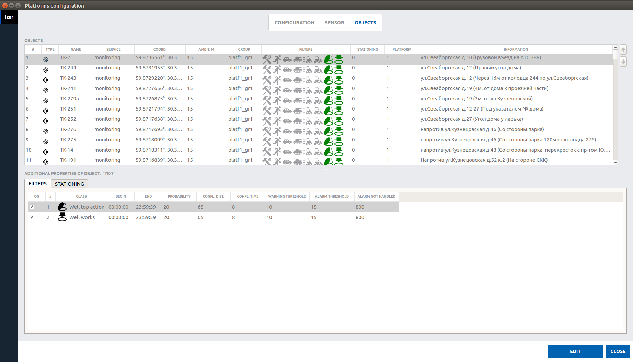


Журнал событий

Slide 21
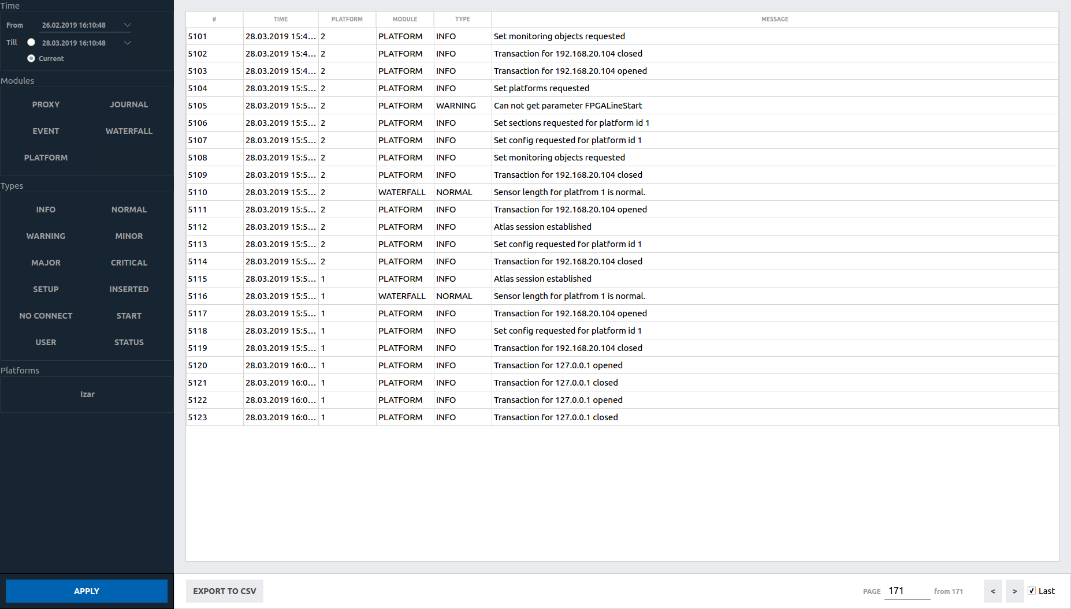
Архив событий

Slide 22
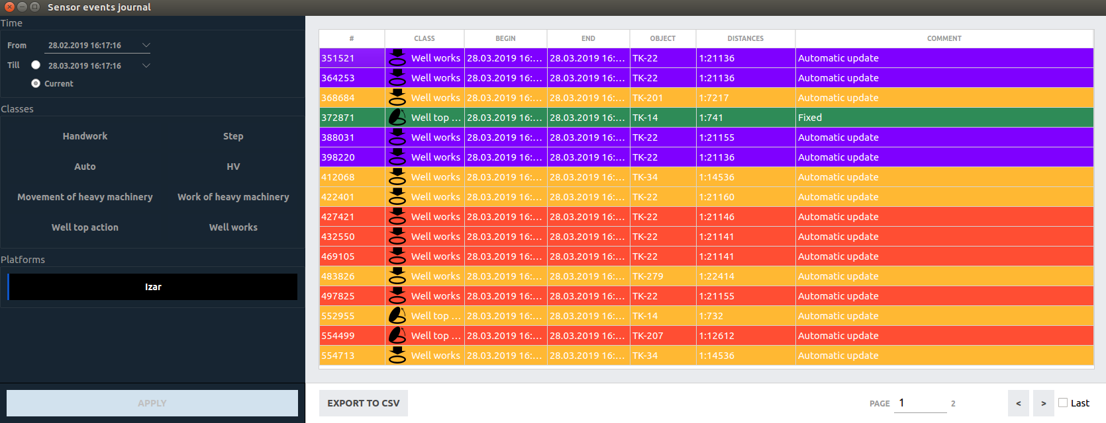
Работа с архивом событий: фильтрация

Slide 23
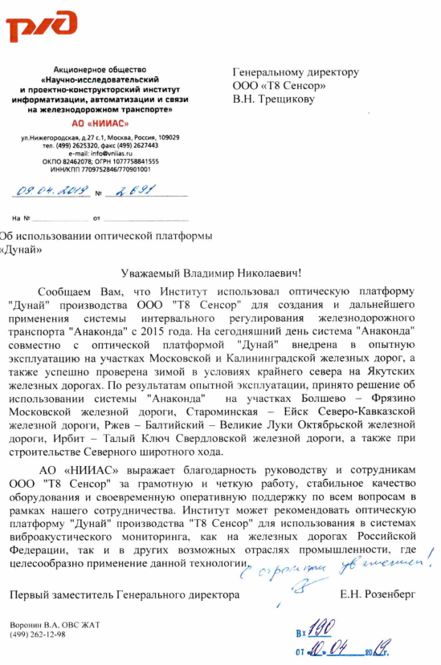
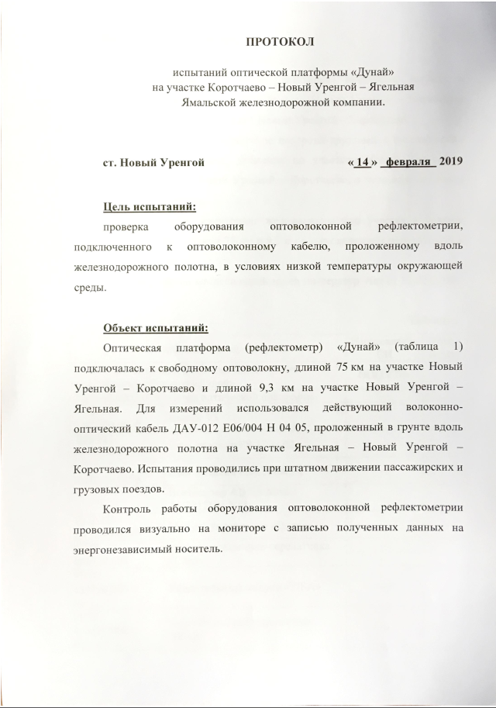
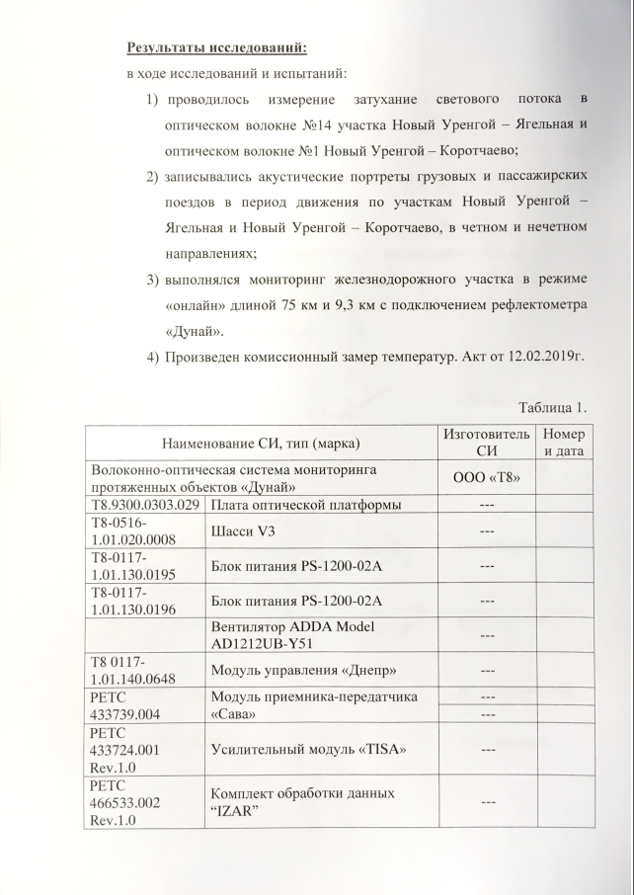
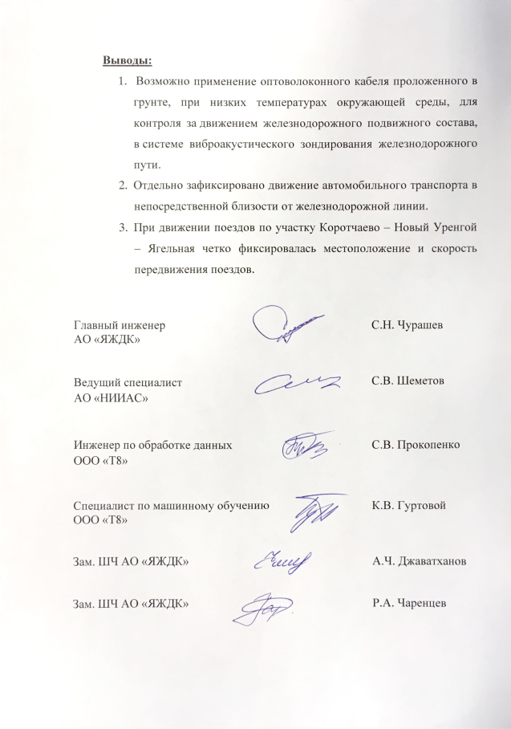
ОТЗЫВЫ ОТ ИСПОЛЬЗОВАНИЯ
АО «НИИАС»
(оптическая платформа «Дунай»)
Протокол испытаний с АО «ЯЖДК»
(ПАК «Дунай»)

Slide 24
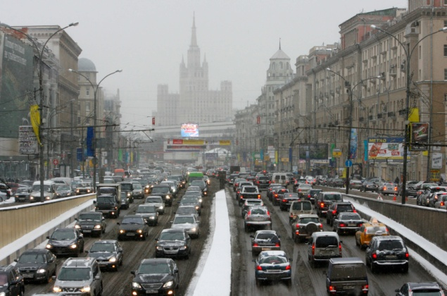
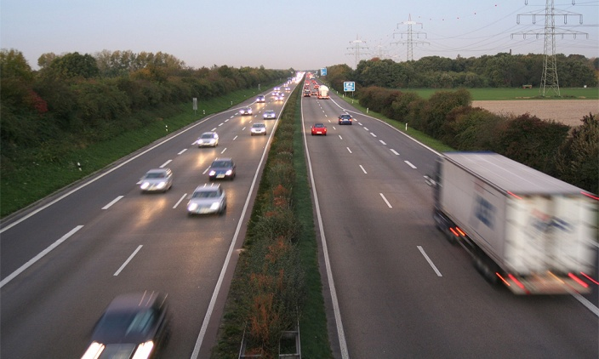
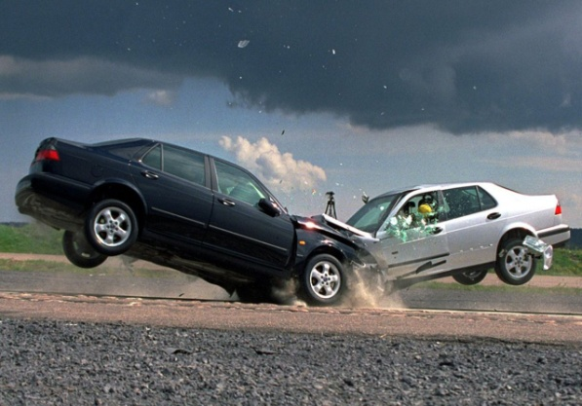
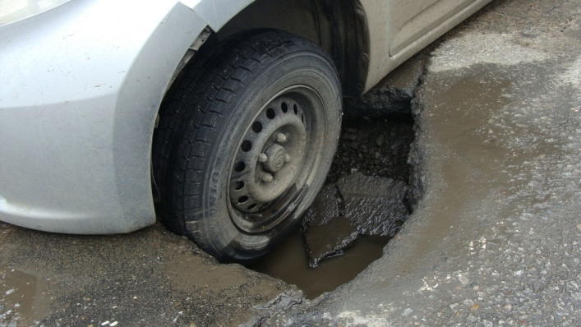


ОБЛАСТИ ПРИМЕНЕНИЯ: автодорожная отрасль
Изменение средней
скорости потока
Затор
Авария
Повреждения дорожного полотна
Съезд на обочину
Дорожные работы

Slide 25

ОБЛАСТИ ПРИМЕНЕНИЯ: автодорожная отрасль
Изменение средней скорости потока
Время Т (сек)
Траектория движения
0
Расстояние S (м)
Угол наклона траектории зависит от скорости движения объекта

Slide 26
ОБЛАСТИ ПРИМЕНЕНИЯ: автодорожная отрасль
Изменение средней скорости потока
Изменение скорости легкового автомобиля (20/60/20 км/ч) при движении вдоль ВОК со съездом на обочину

Slide 27

ОБЛАСТИ ПРИМЕНЕНИЯ: автодорожная отрасль
Движение через повреждение дорожного полотна
Время Т (сек)
Траектории движения
Акустические
следы движения
через повреждение
0
Расстояние S (м)
Фиксированное местоположение препятствия (повреждения)

Slide 28

ОБЛАСТИ ПРИМЕНЕНИЯ: автодорожная отрасль
Дорожные работы
Время Т (сек)
Акустический след дорожных
работ
0
Расстояние S (м)

